Slide 1

Kavereiden vaikutus oppimiseen
Notes:
https://forms.office.com/Pages/DesignPage.aspx?fragment=FormId%3DO0iJ2pBC3kOlW2tlr1zJKU0v4yKAizhDiqtjomxrE4BURUxNWVYyTE5LMURQVEhMUkNZSk5LM1gzWC4u%26Token%3Df340b9fb838847d3b457d724ff474926

Slide 2
Tutkielman idea
Miksi valitsimme tämän aiheen?
Hypoteesi
Päädyimme aiheen valintaan sen kiinnostavuuden sekä ajankohtaisuuden takia. Aihe on kiinnostanut meitä ajatellen omaa elämäämme sekä koulumenestystä ylipäätään.
Aihe oli myös suhteellisen helppo toteuttaa, loimme kyselyn ja levitimme sitä.
Jos kaveripiiristä suurinta osaa ei kiinnosta koulunkäynti, tai oppimistulokset ovat heikot, se vaikuttaa kaveripiirin ”parempien oppilaiden” oppimistuloksiin negatiivisesti.
Jos taas kaveripiirin enemmistö on koulun käynnistä kiinnostunutta ja motivoitunutta, näiden ”heikompien oppilaiden” innostus koulunkäyntiin ja opiskeluun nousee.

Slide 3
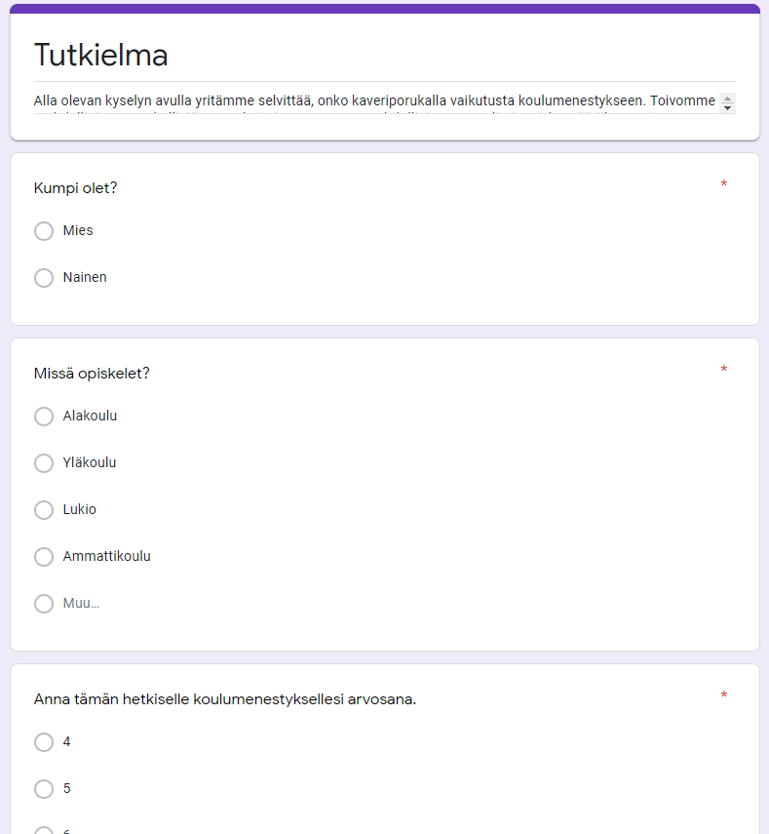
Tutkielman suorittaminen
Aloitimme tutkielman tekemisen kyselyllä, jonka teimme Google Formsissa ja jaoimme kyseistä kyselyä tuttaville ja pariin sosiaalisen median keskustelupalstaan.
Tämän jälkeen kuitenkin kuulimme, että kyselyä tehdessä pitäisi käyttää Microsoftin Formsia, ja teimmekin sitten kyselyn uudestaan ja jaoimme sitä pääosin Karhulan lukion ensimmäisen vuoden oppilaiden ryhmässä WhatsAppissa.
Vastausten tulkinnassa on apuna myös Microsoft Formsin luoma Excel- taulukko.

Slide 4
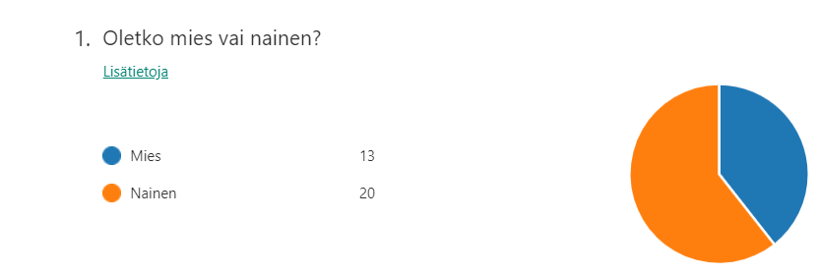
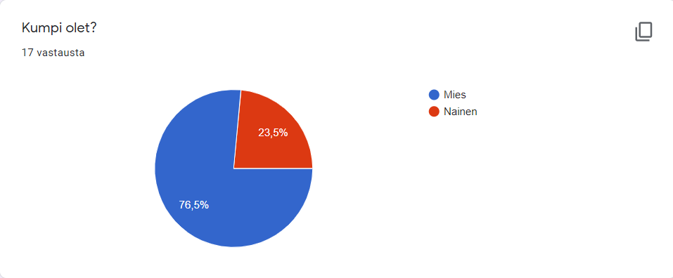
Sukupuolijakauma
Kyselyn aloitimme sukupuolta kysymällä, jotta näemme miten sukupuoli vaikuttaa myös kaveriporukan kokoon, sekä ystävien vaikutuksen koulumenestykseen eri sukupuolilla.
Emme lisänneet muu- vaihtoehtoa, koska uskomme että sukupuolia on vain kaksi. Muu- vaihtoehto olisi voinut myös aiheuttaa turhaa miettimistä totuuden kannalta.
Google Formsin lomakkeen miesenemmistö johtuu siitä, että levitimme sitä lähinnä kavereillemme. Microsoft Forms taas oli mm. lukion ykkösten ryhmässä, jolloin taas tuli naisenemmistö.
Microsoft Forms
Google Forms

Slide 5
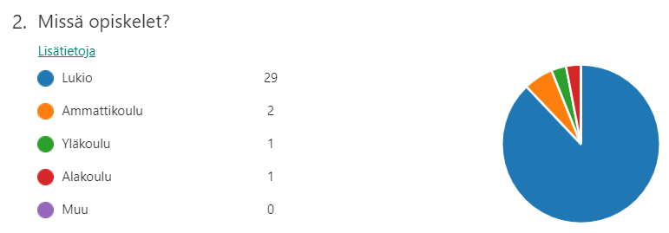
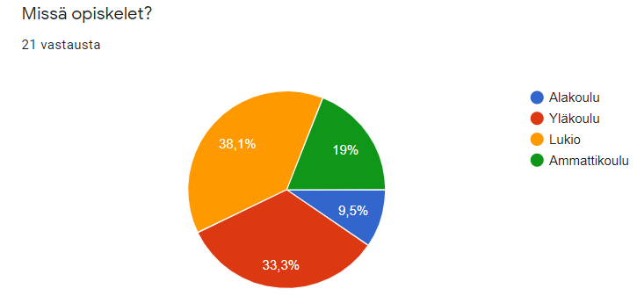
Opiskelupaikka
Opiskelupaikasta jälleen huomaa, että kyselyt ovat levinneet eri kautta. Google Formsin lomake on levinnyt hyvin paljon esim. yläkoulusta tuttujen kavereiden kesken, jolloin ammattikoulukin on saanut isomman osuuden.
Opiskelupaikka vaikutti myös kaveriporukan kokoon, joka ilmenee pian.
Microsoft Forms
Google Forms

Slide 6
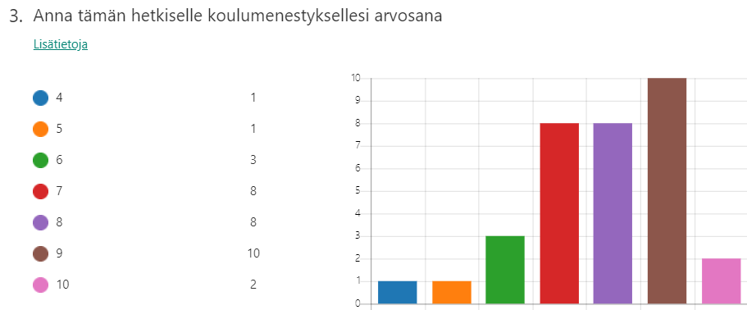
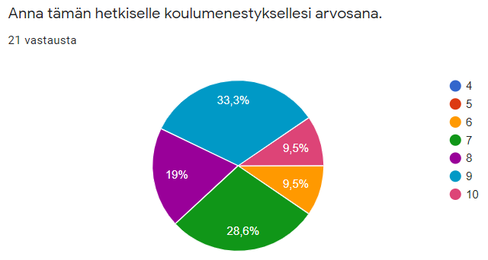
Vastaajien arvio omasta koulumenestykestään
Kuten kaavioista huomaa, moni arvioi itsensä seitsemän ja yhdeksän välille, kun asteikkona on kouluarvosanat.
Lukiolaisilla hajonta on 6-9 välillä, joka selittyy lukiolaisten enemmistöstä. Ammattikoululaiset arvioivat koulumenestyksensä 7-8 tienoille. Ammattikoululaisten suhtautuminen kouluun on myös lukiolaisia negatiivisempaa.
Microsoft Forms
Google Forms

Slide 7
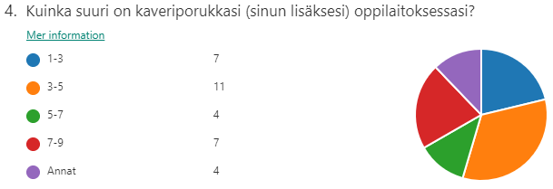
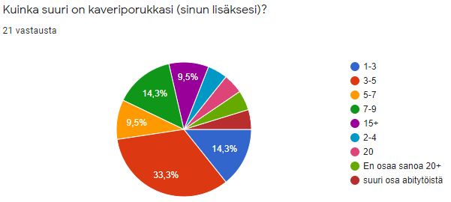
Vastaajien kaveriporukan koko
Kuten tilastoista näkee, 3-5 hengen kaveriporukat ovat yleisempiä. Poikien kaveriporukat ovat keskimäärin hieman tyttöjä isompia. Kaikista pienimmät kaveriporukat (1-3) ovat kaikki naispuolisia.
Vastauksien perusteella parhaimmat oppilaat ovat 1-5 hengen kaveriporukoissa, kun taas 10+ kaveriporukoissa olevat pärjäävät omasta mielestään heikommin.
Microsoft Forms
Google Forms

Slide 8
Vastaajien kaveriporukan koko #2
Näyttäisi siltä, että monesti koulun parhaimmat oppilaat ovat hiljaisia introverttejä, jotka eivät ole aina äänessä ja pitävät pienistä, tiiviistä kaveriporukoista.
Monesti taas puheliaat ja suurissa porukoissa viihtyvät eivät pärjää koulussa yhtä hyvin, koska keskittyminen pysyy kavereissa ja myös puhelimessa.
Microsoft Forms
Google Forms

Slide 9
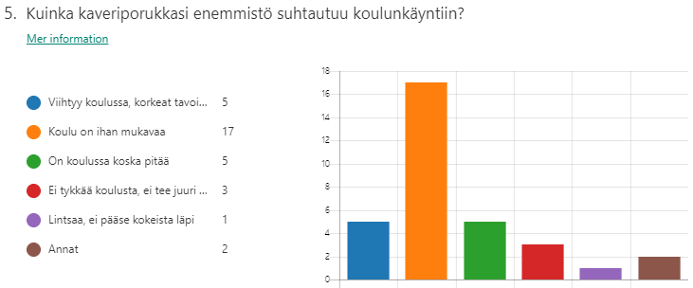
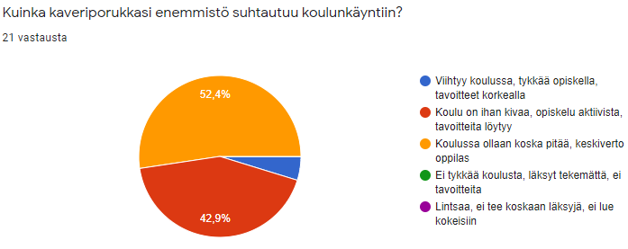
Kaveriporukan suhtautuminen kouluun
Kyselyissä kysymykset ovat hieman eri, joka aiheuttaa eri vaihtoehtojen korostusta. Yleisesti ottaen opiskelijat viihtyvät koulussa suhteellisen hyvin, mitä voisi olettaa.
Lähes kaikki positiivisimmat mielipiteet tulivat naisilta, negatiiviset hyvin tasaisesti.
Microsoft Forms
Google Forms

Slide 10
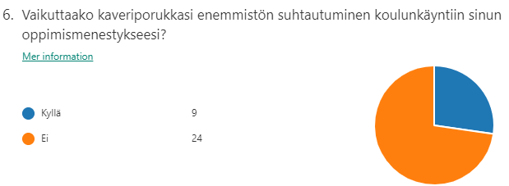
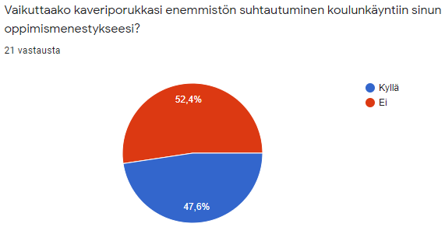
Kaveriporukan vaikutus omaan oppimiseen
Lukiolaisten kesken (Microsoft Forms) suurin osa on sitä mieltä, että kaveriporukalla ja ystävillä ei ole merkitystä omaan koulumenestykseen. Yläkoulun ja ammattikoulun tullessa mukaan kavereiden merkitys korostuu.
Lukiossa pitää osata olla itsenäinen, toisin kuin yläkoulussa ja ammattikoulussa voi monesti nojata luokkakavereihin, jolloin oma oppiminen on myös riippuvainen muista.
Microsoft Forms
Google Forms

Slide 11
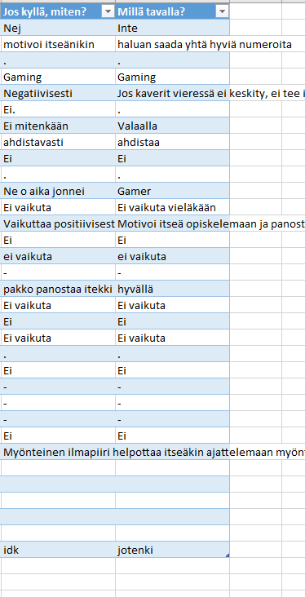
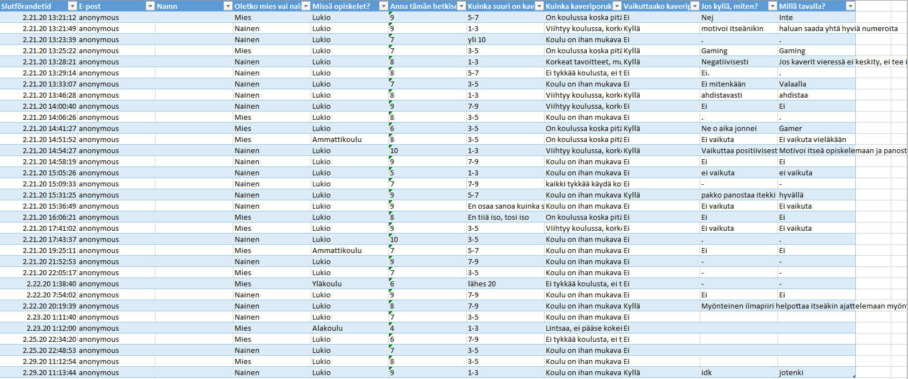
Kaveriporukan vaikutus omaan oppimiseen #2
Kyselystä myös huomaa, että naispuoliset henkilöt vastaavat miespuolisia paremmin. Suurin osa hyödyllisistä vastauksista on naispuolisten.
Sukupuolten välinen ero on suuri: vain muutama miespuolinen henkilö on vastannut kavereiden vaikuttavan omaan menestykseen. Lähes jokainen, joka sanoo kavereiden vaikuttavan omaan menestykseen on naispuolinen.

Slide 12
Yhteenveto
Toteutuiko hypoteesi?
Muita huomioita
Hypoteesi toteutui osittain. Kommenteista huomasi, että koulussa pärjäävät oppilaat paineen avulla voivat saada kaverinsa pärjäämään koulussa paremmin.
Yleisesti ottaen vastaajien mielestä kavereilla ei kuitenkaan olisi merkitystä heidän omaan menestykseensä.
Viimeisen kysymyksen vastauksista huomaa, että kaikki eivät ota näitä kyselyitä tosissaan ja se heikentää tulostemme tarkuutta.

Slide 13
Pohdinta
Luotettavuus ja yleistettävyys
Validiteetti ja reliabiliteetti
Kyseiset tulokset ovat pääosin luotettavia muutamia vitsailijoita lukuunottamatta. Luotettavuutta lisää myös se, että vastaajat olivat täysin anonyymejä.
Tuloksia ei kuitenkaan kovin vahvasti voi yleistää. Aineisto koostui muutamista kymmenistä ihmisistä, eikä kaikilta muilta voi olettaa samanlaisia vastauksia.
Validiteetti kysymysten puolesta oli suhteellisen hyvä. Kysymyksiä oli useita, sekä niistäs sai taulukon ja graafien avulla tarkasti tietoa eri sukupuolten ja koulujen edustajien eroista.
Reliabiliteettia on vaikea arvioida, koska varmistuakseen testin luotettavuudesta pitäisi tehdä toinen testi muualla.

Slide 14
Kyselyt
https://forms.office.com/Pages/DesignPage.aspx#Analysis=true&FormId=O0iJ2pBC3kOlW2tlr1zJKU0v4yKAizhDiqtjomxrE4BURUxNWVYyTE5LMURQVEhMUkNZSk5LM1gzWC4u&Token=f340b9fb838847d3b457d724ff474926
https://docs.google.com/forms/d/1Dk_6dtt-0eJaaPRu3i_20HCeWFX_r7atTKoEGIvBjHY/edit#responses

